Slide 1
Logo de l’organisation de l’intervenant·e
Maladies transmissibles
Des défis en situation de crise
Cours H.E.L.P.
Ces supports pédagogiques ont été créés
par Dr Anne Perrocheau, OMS
Nom(s) de l’intervenant·e + organisation(s)

Slide 2
Objectifs
Être en mesure
de répertorier les maladies transmissibles habituellement associées aux crises humanitaires
d’identifier les facteurs de risque qui contribuent à une incidence accrue des maladies transmissibles
d’identifier les mesures de contrôle des maladies transmissibles et les défis liés à leur mise en œuvre
Cours H.E.L.P.
Notes:
Identify communicable disease prevalent in acute or protracted crisis situation and criteria for prioritizing interventions
Define and describe the common communicable diseases associated with humanitarian crisis (type, transmission, prevention, priority criteria)
Differentiate endemic versus epidemic prone diseases and associated control measures in acute or protracted crisis situation
Vaccination strategy per disease
Control measures per type of disease
List the main challenges for the control of communicable disease during crisis situation (environment, population, disease, detection and response capacity)

Slide 3
Maladies transmissibles en situation de crise
Principale cause de décès
dans un contexte de conflit
dans les populations déplacées des pays à faible revenu
Des taux de décès significativement supérieurs au taux de référence ont été enregistrés parmi les réfugiés et les personnes déplacées
Plus de trois quarts de ces décès peuvent être attribuables aux maladies infectieuses
Souvent en conjonction avec un état de malnutrition
Les pires taux de mortalité sont enregistrés parmi les enfants de moins de cinq ans
Cours H.E.L.P.

Slide 4
Infection et maladies transmissibles
Cours H.E.L.P.

Slide 5
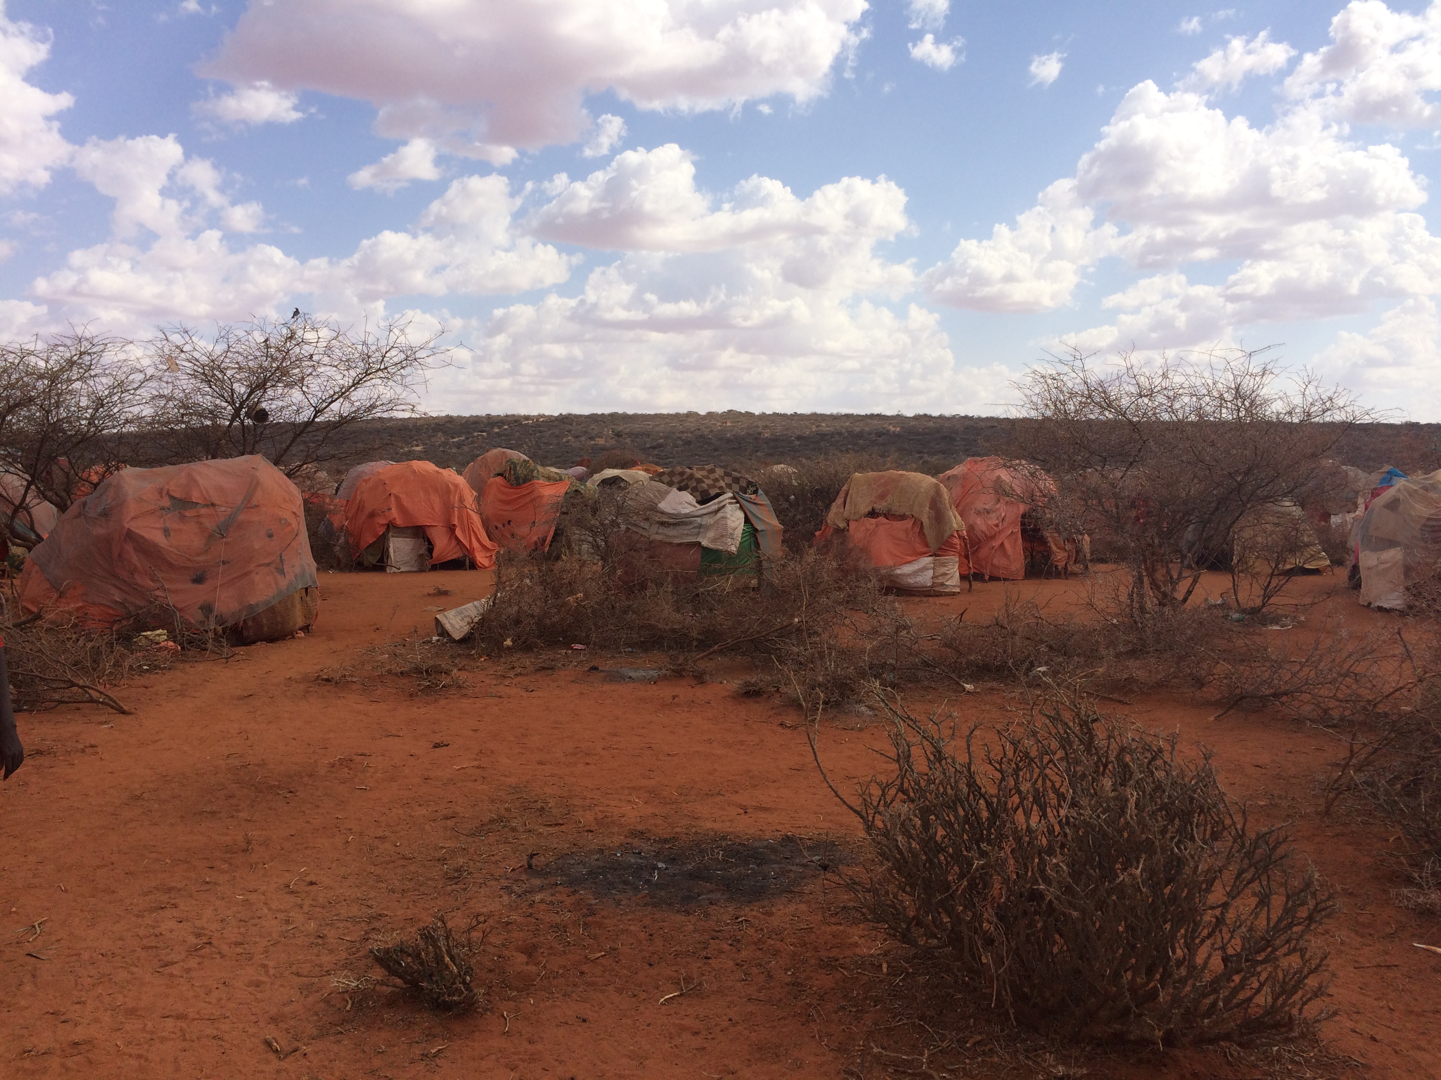
Éthiopie : région Somali, septembre 2017
Travail de groupe
Sécheresse persistante depuis deux ans
La plupart des chameaux sont morts
Plus de 200 000 personnes déplacées dans des camps et des campements
Taux de malnutrition infantile élevée
Sur la base de votre expérience, quelles sont les menaces en termes de maladies transmissibles pour la population déplacée ?
Cours H.E.L.P.
10 minutes

Slide 6
Réponse 1
Menaces habituelles en situation de crise :
Diarrhée
Choléra
Rougeole
Méningite
Paludisme
Infections respiratoires
Poux et gale
Autres maladies transmissibles signalées au cours des 3 dernières années dans les populations affectées par des crises :
Diphtérie
Hépatite E
Poliomyélite
Variole du singe
Cours H.E.L.P.

Slide 7
Définition d’une maladie transmissible
Une maladie transmissible est transmise à un hôte humain par un agent infectieux (micro-organisme pathogène) directement ou par le biais d’un hôte intermédiaire appelé un vecteur
Source : OMS
Cours H.E.L.P.

Slide 9
Chaîne d’infection
2. Voie de transmission d’hôte à hôte
3. Susceptibilité de l’hôte
1. Agent infectieux
Cours H.E.L.P.
Notes:
Environmental facotrs can interfer on any of those links

Slide 10
Agent infectieux – Classification
2. Voie de transmission d’hôte à hôte
3. Susceptibilité de l’hôte
1. Agent infectieux
Bactérie
Choléra, méningite, typhoïde, leptospirose, shigellose, tétanos, diphtérie, coqueluche, salmonellose
Virus
Rougeole, poliomyélite, rage, fièvre jaune, dengue, variole du singe, Ebola, Margurg, VIH, hépatite A, E, C, etc.
Prion
Encéphalopathie spongiforme bovine (maladie de la vache folle)
Ver parasite
Ascaris, Filaridés, larva migrans, ténia, etc.
Mycose (champignon)
Candidose, cryptococcose
Protozoaire (parasites)
Paludisme, trypanosomiase, amibiase, schistosomiase
Cours H.E.L.P.

Slide 11
Sources d’infection
2. Voie de transmission d’hôte à hôte
3. Susceptibilité de l’hôte
1. Agent infectieux
Humain
Animal (zoonose)
Eau
Nourriture
Poussière/air
Cours H.E.L.P.

Slide 12
Quelles sont les principales sources des maladies infectieuses ?
??
Maladie
Source
Choléra
Rougeole
Hépatite E
Rage
Shigellose
Infections respiratoires aiguës
Eau contaminée
Contact avec personne malade
Eau, nourriture contaminée
Animaux infectés (non réservoirs)
Eau contaminée
Contact infecté
Cours H.E.L.P.

Slide 13
Mode de transmission
2. Voie de transmission d’hôte à hôte
3. Susceptibilité de l’hôte
1. Agent infectieux
Transmission par contact
Contact direct
Contact indirect : fluides corporels, tissus infectés
Dissémination par gouttelettes
Transmission par véhicule commun : eau, nourriture
Transmission dans l’air
Morsure par un vecteur
Cours H.E.L.P.
Notes:
Essential to know to limit the spread of the disease
One agent might have several routes. Rabies : bite of infected dog and from infected bats via airborn transmission
contact transmission
Direct contact : Touching, biting, kissing, sexual intercourse HIV, rabies, syphilis, ebola
Indirect contact : Vehicle born : inanimate materials, biological products: zoonosis
droplets spray onto conjunctiva, mucous membranes of eyes, nose, mouth (1 m or less). Flu, measles, meningitis
Common vehicle : Common vehicle: one agent transmissted to several host from a single inanimate source : water, food, …cholera , salmonellose,
Air born :
microbial aerosols of microorganism penetrating into the alveoli. Can remain in the air for long period of time. carbon anthrax legionelosis
alos droplet nuclei (evaporation of fluid from droplets)
Vector born : mechanical: puncture drops product that itch , while itching the host allows the contact with his blood and agent enter into blood stream.
biological malaria, dengue, chikungunya, plague,
Dust: fungus spores
Rabies; what type of transmission is ti? Dog bite to human: direct contact
Human to human
Droplets: Flu, Measle, meningococcal disease, diphtheria
Direct contact: Ebola, syphilis
Animal to human:
Direct contact: Ebola, zoonotic flu
Contact with excreta: Leptospirosis
Vector borne: Nipah fever, Malaria, Dengue, Plague
Water born : Hepatitis E, cholera, Poliomyelittis
Food born : Hepatitis A, Salmonellose, E. Coli ET, ET SHU

Slide 14
Même maladie, différence de taille
Rougeole en France, 2019 : 1184 cas, 112 formes sévères, 1 décès
Taux de complication = 9 %
Taux de létalité = 0,2 %
http://invs.santepubliquefrance.fr/Dossiers-thematiques/Maladies-infectieuses/Maladies-a-prevention-vaccinale/Rougeole/Points-d-actualites/Bulletin-epidemiologique-rougeole.-Donnees-de-surveillance-au-22-mai-2019
Rougeole au Tchad, 2019 : 9000 cas, 1677 formes sévères, 68 décès
Taux de complication = 18 %
Taux de létalité = 0,7 %
https://www.msf.ch/nos-actualites/articles/au-tchad-lepidemie-rougeole-nest-pas-encore-maitrisee
??
Cours H.E.L.P.
Quels facteurs peuvent expliquer les différences observées ?

Slide 15
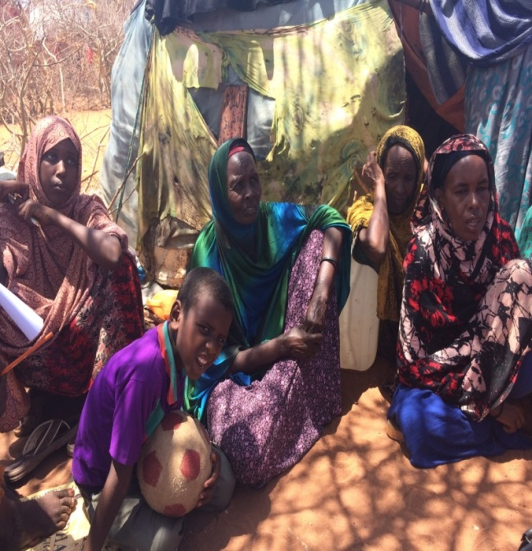
Susceptibilité de l’hôte
2. Voie de transmission d’hôte à hôte
3. Susceptibilité de l’hôte
1. Agent infectieux
Âge et sexe
Âges extrêmes
Femmes enceintes et post-partum
État nutritionnel et physiologique
Parasitoses intestinales chez les enfants
Malnutrition, faible apport en protéines, déshydratation
État de santé
Antécédents de maladie ou comorbidités, par exemple le paludisme
Expérience immunologique
Stress
A un impact sur l’immunité
Cours H.E.L.P.
Notes:
Immunologic experience: vaccination, prior infection raising immunity, co-morbidities, introduction of new pathogen (malaria, measles, cholera)

Slide 16
Facteurs influençant la propagation des maladies transmissibles
Environnement
Maladie
Capacité de réponse
Cours H.E.L.P.
Notes:
Environment factors
Influence any of the three major links in the chain of transmission so as to promote or limit the development of infection

Slide 17
??
Comment l’environnement peut-il avoir une influence sur l’incidence et la propagation des maladies transmissibles ?
Cours H.E.L.P.

Slide 18
Réponse
2. Voie de transmission d’hôte à hôte
3. Susceptibilité de l’hôte
1. Agent infectieux
Vulnérabilité de l’hôte
Transmission
Réservoir/source
Cours H.E.L.P.

Slide 19
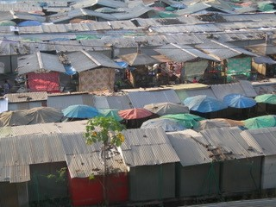
Conditions de vie
Surpopulation
Faible niveau d’hygiène personnelle
Quantité inadéquate d’eau, mauvaise qualité
Absence de systèmes d’assainissement adéquats
Insécurité alimentaire
Cours H.E.L.P.
Notes:
Low level of personal hygiene -> lack of soap

Slide 20
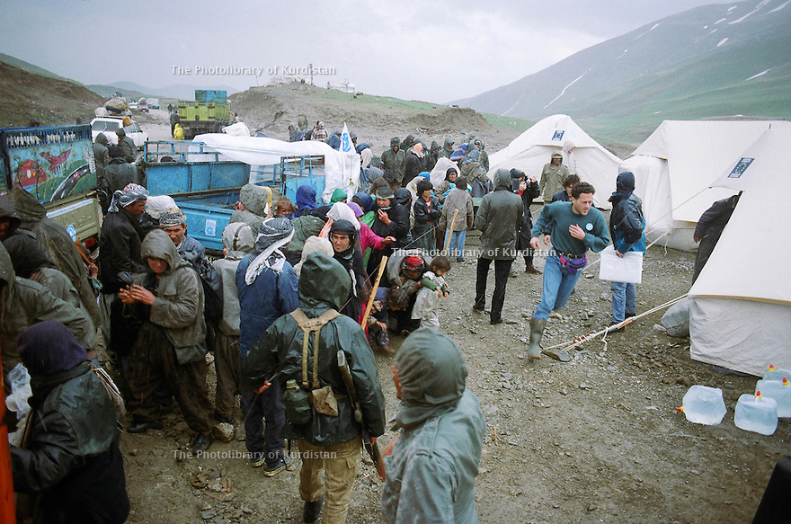
Facteurs physiques
Froid
Chaleur
Pluie
Humidité
Vitesse des flux d’air
Cours H.E.L.P.
Notes:
Physical factors affect both host defences and viability of infectious agent
Velocity of air currents -> e.g. hurricanes, tornados; earthquakes, tsunamis

Slide 21
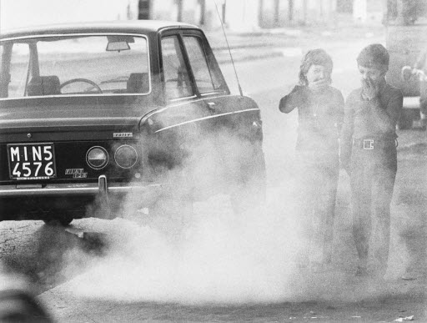
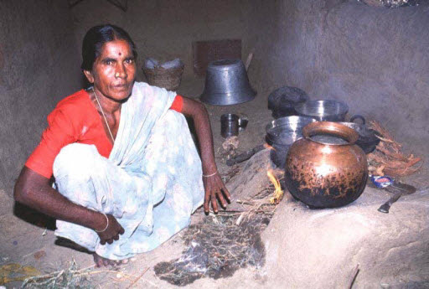
Pollution
Maladies respiratoires
Toxicité cutanée
Eau contaminée
Cours H.E.L.P.
Notes:
In house pollution is the worst, smoke from inhouse fires
Refugees camps are settled in none adequate areas: mud, but also environmental polution

Slide 22
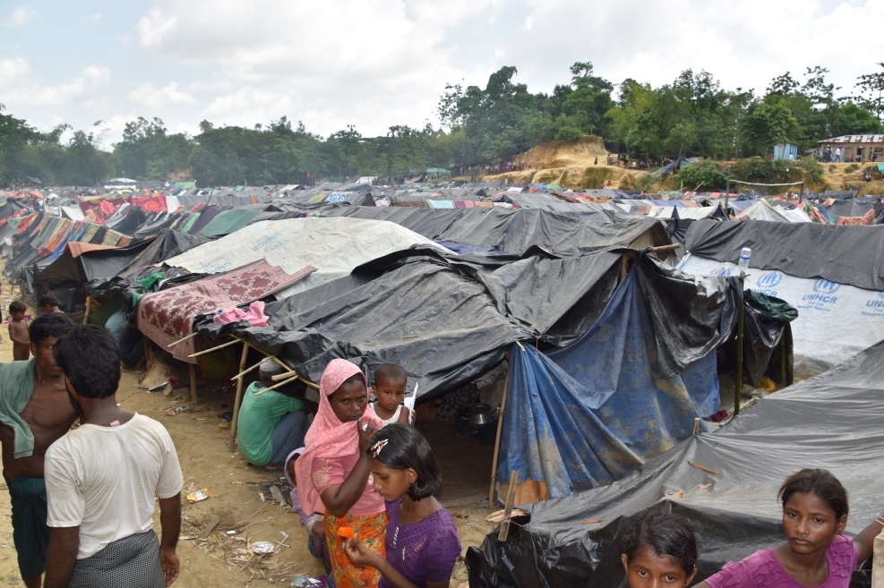
Facteurs biologiques
Attraction de rongeurs et de nuisibles à l’intérieur des maisons
Sources alimentaires disponibles pour d’autres réservoirs hôtes et vecteurs
Traitement des déchets
Augmentation de la reproduction des vecteurs
Cours H.E.L.P.
Notes:
Link climate change with vector breeding

Slide 23
Autres facteurs
Pourcentage élevé d’enfants
Perturbation de la structure sociale
Violence sexuelle et sexiste
Accès limité aux services préventifs ou curatifs
Cours H.E.L.P.

Slide 24
Maladies fréquentes en situation de crise
Cours H.E.L.P.

Slide 25
??
Quelles affirmations décrivent une maladie épidémique et une maladie endémique ?
Présente de manière permanente avant l’arrivée de réfugiés et de personnes déplacées
Se propage d’une personne à une autre
Nombre élevé de cas signalés en une courte période
Cours H.E.L.P.

Slide 26
Maladies endémiques vs épidémiques
Maladie endémique
Maladie épidémique
Présence habituelle au sein d’une zone géographique donnée ou d’un groupe de population
Hyperendémique : affecte tous les âges avec un taux de prévalence élevé
Cas dont la fréquence dépasse clairement les chiffres habituels attendus
Le nombre de cas varie en fonction de l’agent infectieux, de la taille et du type de population exposée, de l’expérience préalable ou de l’absence d’exposition à la maladie, du moment et de l’endroit de l’apparition de la maladie
Cours H.E.L.P.
Notes:
Endemic: malaria; AURI
Hyperendemic: cold, cholera

Slide 27
Maladies transmissibles en situation de crise
 | À risque épidémique | Saisonnière | Urgences | Rassemblements de masse | Zoonotique | Transmission aéroportée | Transmission par vecteur | Transmission par l’eau | Transmission par rongeur
Anthrax
Chikungunya
Choléra (diarrhée aqueuse)
Fièvre hémorragique de Crimée-Congo
Dengue
Diphtérie
Maladie à virus Ebola
Hantavirus
Infection à virus Hendra
Hépatite E
Grippe (pandémique, saisonnière, zoonotique)
Fièvre de Lassa
Leptospirose
Paludisme
Maladie à virus Marburg
Rougeole
Méningite
MERS-CoV
Variole du singe
Infection à virus Nipah
Peste
Poliomyélite
Rickettsioses (typhus murin)
Fièvre de la vallée du Rift
Syndrome respiratoire aigu sévère (SRAS)
Shigellose (diarrhée avec saignement)
Variole
Tularémie
Fièvre typhoïde
Fièvre du Nil occidental
Fièvre jaune
Maladie à virus Zika
Tout autre événement de santé publique de portée nationale ou internationale (infectieux, zoonotique, alimentaire, chimique, radionucléaire ou dû à une situation inconnue)
Cours H.E.L.P.

Slide 28
Maladies transmissibles en situation de crise
Potentiel épidémique majeur
Autre
Choléra
Rougeole
Méningite à méningocoque
Dysenterie bacillaire
Diphtérie
Hépatite A et E
Paludisme
Typhus
Fièvre jaune
Trypanosomiase
Leishmaniose
Leptospirose
Fièvre hémorragique virale
Fièvre récurrente
Typhoïde
Cours H.E.L.P.
Notes:
80% of cholera, meningitis, measles cases in fragile/conflict-affected/vulnerable countries
The big common recurrent ones that require mass response
Cholera
Measles
Meningitis
Cholera and measles will discussed in more details in the coming days (Module Vaccine preventable diseases, module Dirrhoeal diseases / cholera)

Slide 29
Autres maladies transmissibles potentiellement importantes
Infections sexuellement transmissibles
Gale
Fièvre récurrente à poux
VIH
Hépatite C
Maladies parasitaires diverses
Cours H.E.L.P.
Notes:
Don’t forget in protracted crises the chronic contagious diseases present in the population e.g. guinea worm,

Slide 30
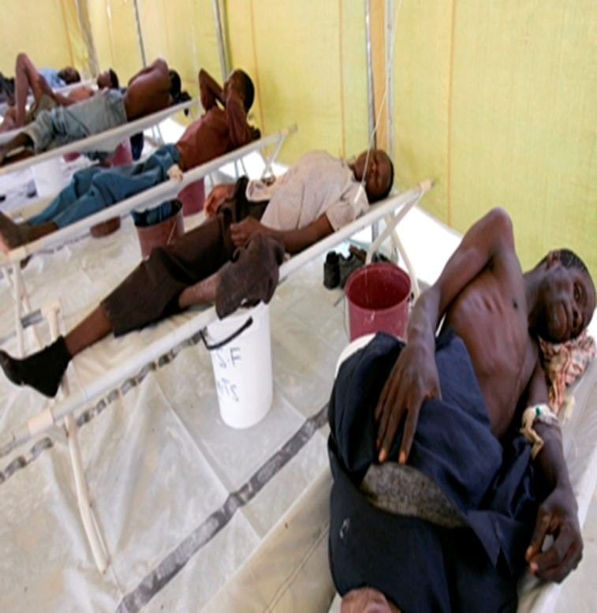
Choléra
L’épidémie majeure la plus redoutée
Transmission par l’eau, sauf lorsque la concentration de population est très élevée
Peut entraîner un nombre majeur de décès
Si le système n’est pas préparé
Si le traitement est inadéquat
Variation saisonnière : maladie de la saison des pluies
Cours H.E.L.P.
Notes:
Currently Yemen, Zimbawe

Slide 31
S’attendre au choléra
Endémique dans la région
Introduit
Mouvements de population, conflit, personnes déplacées
Pauvreté
Quelques épidémies récentes
Yémen : 1 million de cas
Zimbabwe
Sierra Leone
Cours H.E.L.P.

Slide 32
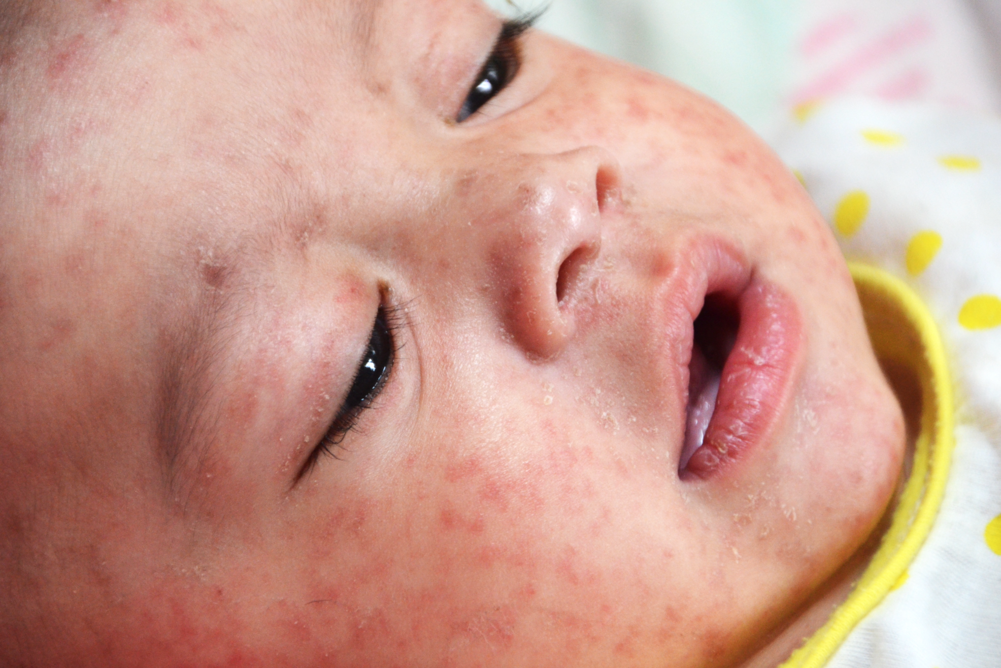
Rougeole
Forte mortalité chez les enfants : taux de létalité pouvant atteindre 30 % dans les situations de crise
Enfants en état de malnutrition
Décès dû à des complications respiratoires
Maladie extrêmement contagieuse, risque majeur dans les campements surpeuplés
Faible âge d’infection dans les pays en développement
Risque à partir de l’âge de 5-6 mois
> 30 % des enfants infectés à 1 an
L’efficacité des programmes élargis de vaccination a permis de réduire nettement les risques
Cours H.E.L.P.
Notes:
Syria,

Slide 33
Déplacement et rougeole
L’immunité est souvent faible dans les populations déplacées
La surpopulation favorise la propagation
Le mauvais état nutritionnel augmente le risque de complications
La rougeole est une cause majeure de perte de poids – le rétablissement prend souvent 3 à 4 mois
La rougeole est souvent suivie par d’autres maladies
Carence en vitamine A associée à un taux de létalité élevé et à des altérations de la cornée pouvant entraîner la cécité
Cours H.E.L.P.

Slide 34
Méningite
Méningites épidémiques à méningocoques (avant du groupe A, maintenant du groupe C)
Également à Haemophilus influenzae et à S. pneumonia
Fréquentes en Afrique (ceinture de la méningite)
En particulier pendant la saison sèche – l’épidémie décline avec l’arrivée des pluies
Dissémination par gouttelettes
Transmission accrue dans les endroits surpeuplés
Cours H.E.L.P.
Notes:
Nigeria 2018 C

Slide 35
Dysenterie bacillaire
Habituellement à Shigella, mais d’autres organismes peuvent être en cause
Peut se propager rapidement et infecter jusqu’à un tiers d’une population
Transmission : eau, nourriture et d’une personne à l’autre
Extrêmement contagieuse, faible inoculum requis
L’épidémie peut être explosive
Période d’incubation de 1 à 3 jours
Diarrhée avec saignements, douleurs abdominales et rectales
Cours H.E.L.P.
Notes:
AWD common with cholera, major shigella outbreaks have not recently reported

Slide 36
Paludisme
Paludisme fréquent chez de nombreuses populations déplacées
En Afrique, le paludisme est la principale cause de décès parmi les populations déplacées
4 espèces de Plasmodium :
« Bénin » : P. vivax, P. malariae, P. ovale, P. Knowlesi
« Malin » : P. falciparum
Cours H.E.L.P.

Slide 37
Contrôle du paludisme
L’une des causes les plus fréquentes de fièvre dans les régions endémiques
Auto-traitement pratiqué par de nombreuses personnes
Les infections répétées pendant l’enfance offrent une immunité partielle
Habituellement acquise à l’âge de 3-5 ans
Avant cet âge, les complications graves sont fréquentes
Paludisme avec complications
Cours H.E.L.P.

Slide 38
Infections sexuellement transmissibles
Risque majeur dans de nombreuses crises, en particulier avec déplacement de population
Risque de violence sexiste et de transactions sexuelles ou prostitution de survie
Les niveaux préexistants d’IST – y compris pour le VIH – déterminent les risques
Changements dans le comportement sexuel avec les déplacements
Accès limité aux soins de santé
Évolution de la santé sexuelle et reproductive – les rapports sexuels se produisent
Cours H.E.L.P.
Notes:
Over time, the need to address sexual and reproductive health issues in crisis situations has been more and more acknowledged and funding for these programmes is increasing

Slide 39
Risque de tuberculose en situation de crise
Cause majeure de mortalité dans les crises prolongées
La tuberculose est un risque majeur dans les situations de crises
Surpopulation
Accès limité au bon diagnostic et au traitement continu
Les programmes nationaux de contrôle de la tuberculose sont dépassés en situation de crise et ne peuvent fournir des stocks continus de médicaments
Des taux de traitement terminé inférieurs à 40 % ne sont pas rares
Mauvais état nutritionnel de la population prédisposée
Cours H.E.L.P.
Notes:
Prevalence of pulmonary TB
Situation urgent if prevalence >1% of the population
In many displaced populations TB prevalence is >4%
Tibetan refugees in central India: incidence 1,055/100,000 vs.109/100,000 for India

Slide 40
Communicable diseases are most common in children
Majority of child illnesses in crisis situations are caused by one of six conditions:
Measles
Malaria
Complicated by malnutrition
Diarrheal diseases
Upper respiratory infections
Lice and scabies
The majority of deaths from communicable diseases is in children; most in the <5 years and usually <2 years
H.E.L.P. course

Slide 41
Managing child health
H.E.L.P. course
Clinical care and immunization efforts closely linked
Child health and nutritional monitoring intertwined
Standard diagnostic and treatment algorithms reflecting host community standards

Slide 42
Other challenges
High Risk Pathogens
MERS, SARS, (pandemic) Influenza
Localized: e.g. Typhoid fever, Diphtheria
Environment control required: e.g. Dengue, Chikungunya, Zika
Endemic diseases
Emerging diseases
H.E.L.P. course

Slide 43
Contrôle des maladies transmissibles en situation de crise
Cours H.E.L.P.

Slide 44
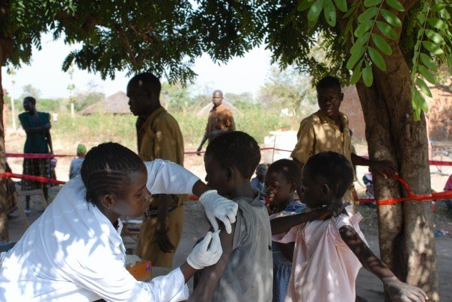
Prévention
Définition : identification et réduction des risques de la maladie
Primaire
Secondaire
Tertiaire
Cours H.E.L.P.

Slide 45
Prévention primaire
Intervention avant l’apparition de la maladie
Vaccination
Éducation à la santé : changement des comportements à risque (mauvaises habitudes alimentaires, lavage des mains, consommation de tabac)
Interdiction de substances connues pour être associées à une maladie ou à un état de santé
Contrôle des infections : contrôle du vecteur, précautions standards dans les soins de santé
Cours H.E.L.P.

Slide 46
Prévention secondaire
Tenter de détecter une maladie de manière précoce et empêcher qu’elle s’aggrave
Dépistage, par exemple :
Mesure régulière de la tension artérielle
Mammographie
Test du VIH
Surveillance de la santé et systèmes d’alerte précoce (EWAR)
Cours H.E.L.P.

Slide 47
Prévention tertiaire
Gestion de la maladie post-diagnostic pour ralentir ou stopper sa progression
Services de santé primaires et réorientation pour la gestion des cas – protocoles de diagnostic et de traitement standard
Tenter d’améliorer la qualité de vie et de soulager les symptômes d’une maladie déjà présente
Centres de traitement de masse ciblant les épidémies
Cours H.E.L.P.

Slide 48
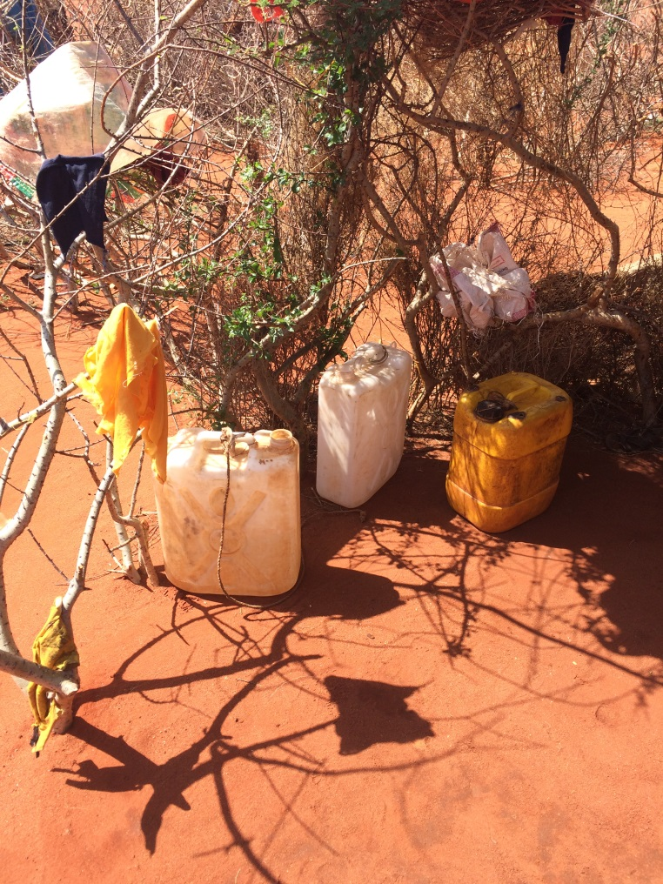
Éthiopie : région Somali, septembre 2017 – 2e trimestre
Travail de groupe : 10 minutes
Quelles mesures préventives mettriez-vous en place pour faire face au risque de maladies transmissibles ?
Cours H.E.L.P.

Slide 49
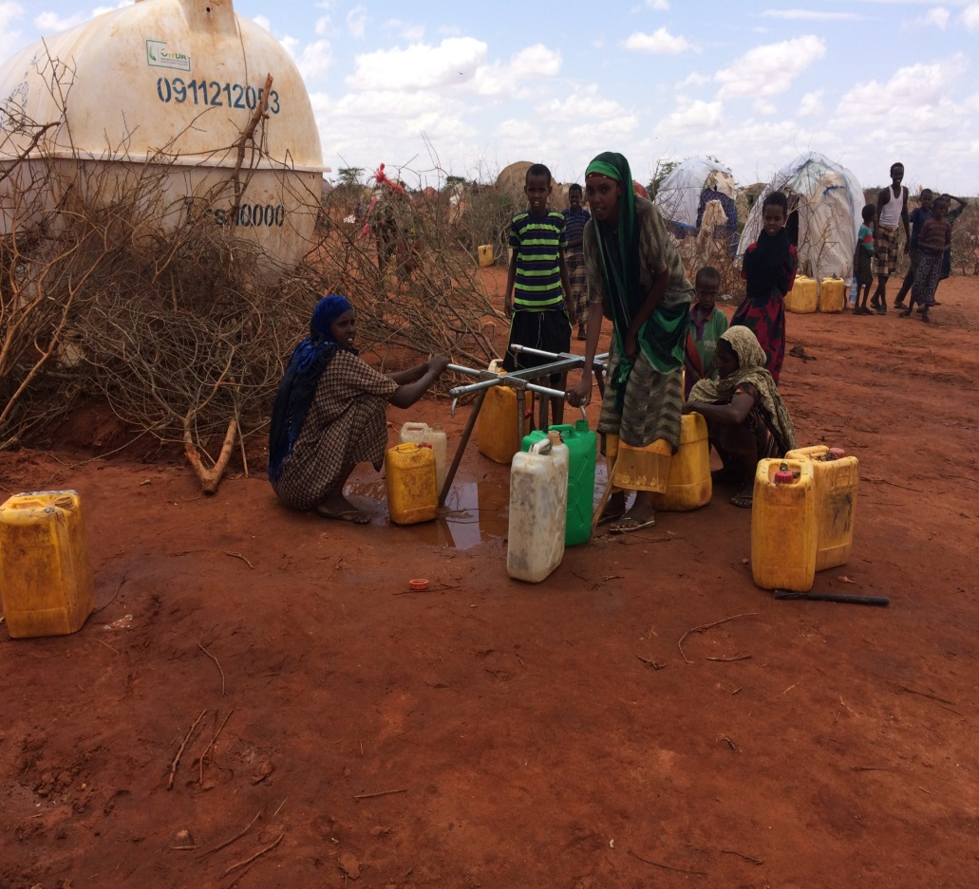
Réponses
Transport d’eau par camions
Vaccination contre la rougeole
Distribution d’articles non alimentaires
Éducation sanitaire
Sources d’eau sécurisées
Cours H.E.L.P.
Source : M Gayer OMS

Slide 50
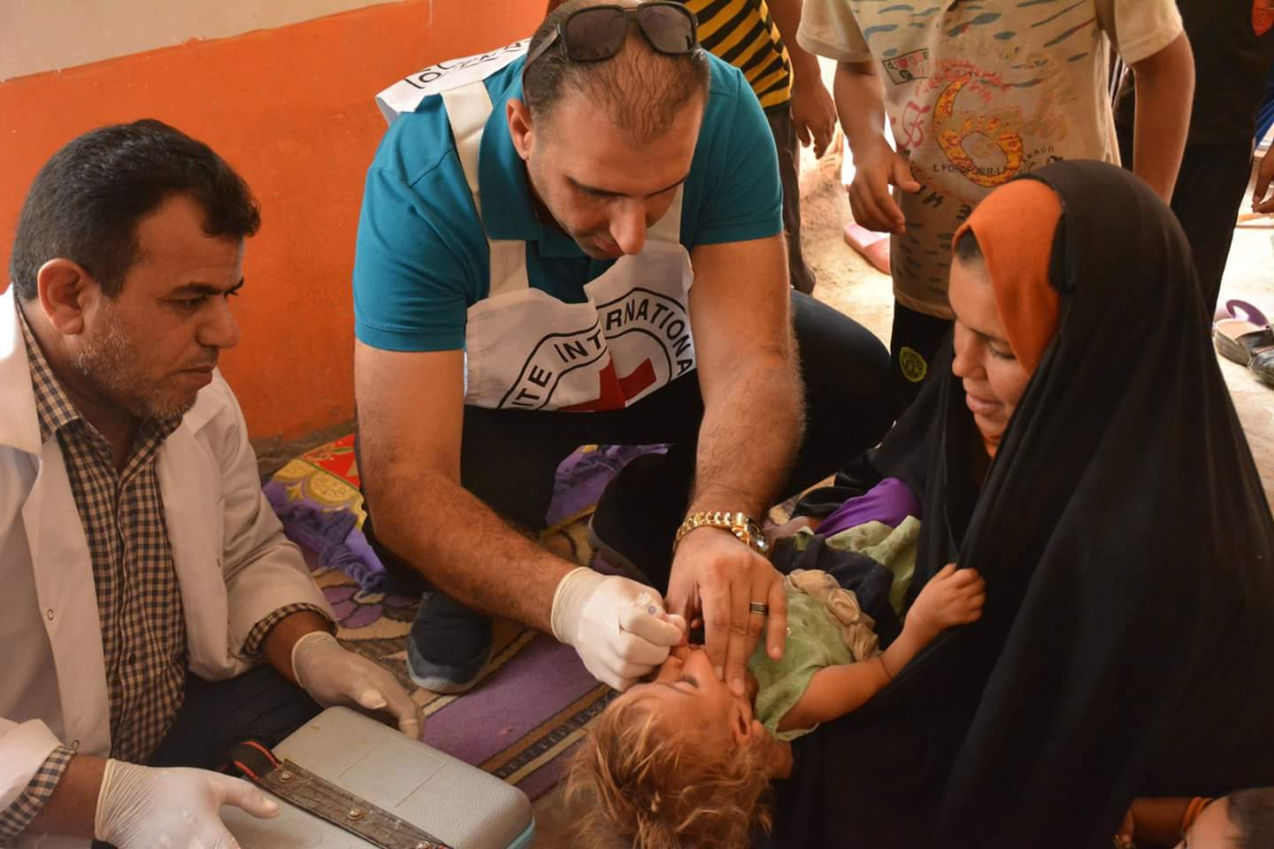
Mesures préventives de santé publique – prévention primaire
Eau potable
Vaccination contre la rougeole
Programmes élargis de vaccination de routine, PB
Contrôle des infections
Contrôle des vecteurs
Sources d’eau sécurisées / assainissement environnemental / traitement des déchets
Cours H.E.L.P.

Slide 51
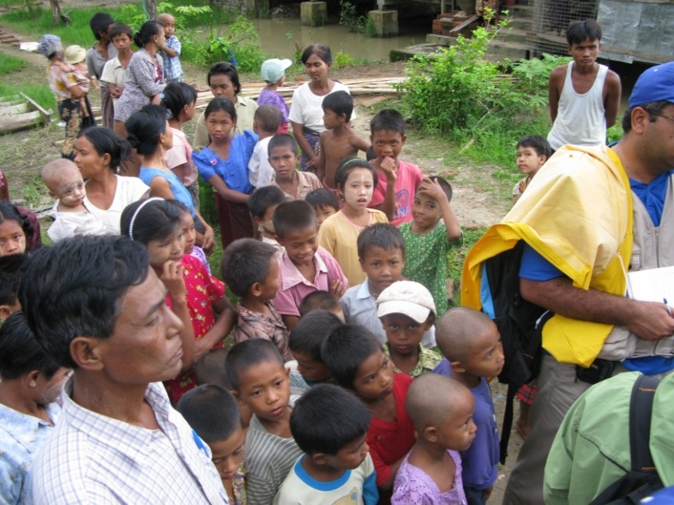
Prévention secondaire – détection rapide des événements
Distribution d’informations adéquates
Éducation sanitaire
Mobilisation sociale
Réseau communautaire
Surveillance adaptée : active, passive, sites sentinelles
Système d’alerte précoce et de réponse rapide
Sensibilisation du public – rassurer
Cours H.E.L.P.
Notes:
Surveillance / early warning and response system for epidemic detection and control
Health education and social mobilization - community health care workers sensitized & trained to identify main diseases or problems and disseminate health messages.
Vector control
Environmental sanitation/waste disposal

Slide 52
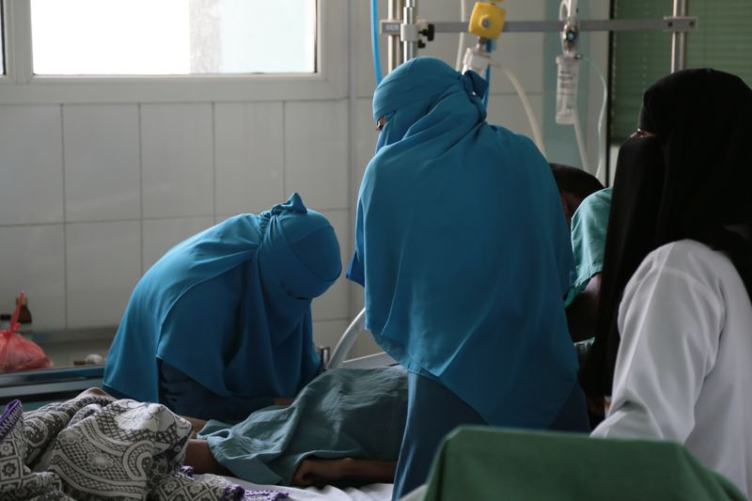
Prévention tertiaire – gestion des cas
Garantie de l’accès à un traitement correct
Accès aux soins de santé
Disponibilité des soins de santé et des professionnels de santé
Comportement de recours aux soins de santé
Fourniture de médicaments pour les principales maladies
Réadaptation physique
Enquêtes
Cours H.E.L.P.

Slide 53
Conclusions
La prévention a plus d’impact que la réaction, exemples :
Les systèmes d’alerte précoce sont essentiels
Vaccination, contrôle des vecteurs
Bonne connaissance requise de l’épidémiologie locale
Attention aux facteurs de risque
Les maladies endémiques sont moins visibles mais peuvent être fréquemment mortelles
Les maladies transmissibles sont fréquentes dans les populations déplacées
Éviter les épidémies
Différentes mesures de contrôle existent
Dans les crises, les enfants sont les plus à risque pour les maladies transmissibles
Cours H.E.L.P.

Slide 54
Des questions ? Des commentaires ?
Merci de votre attention
Cours H.E.L.P.

